Slide 1


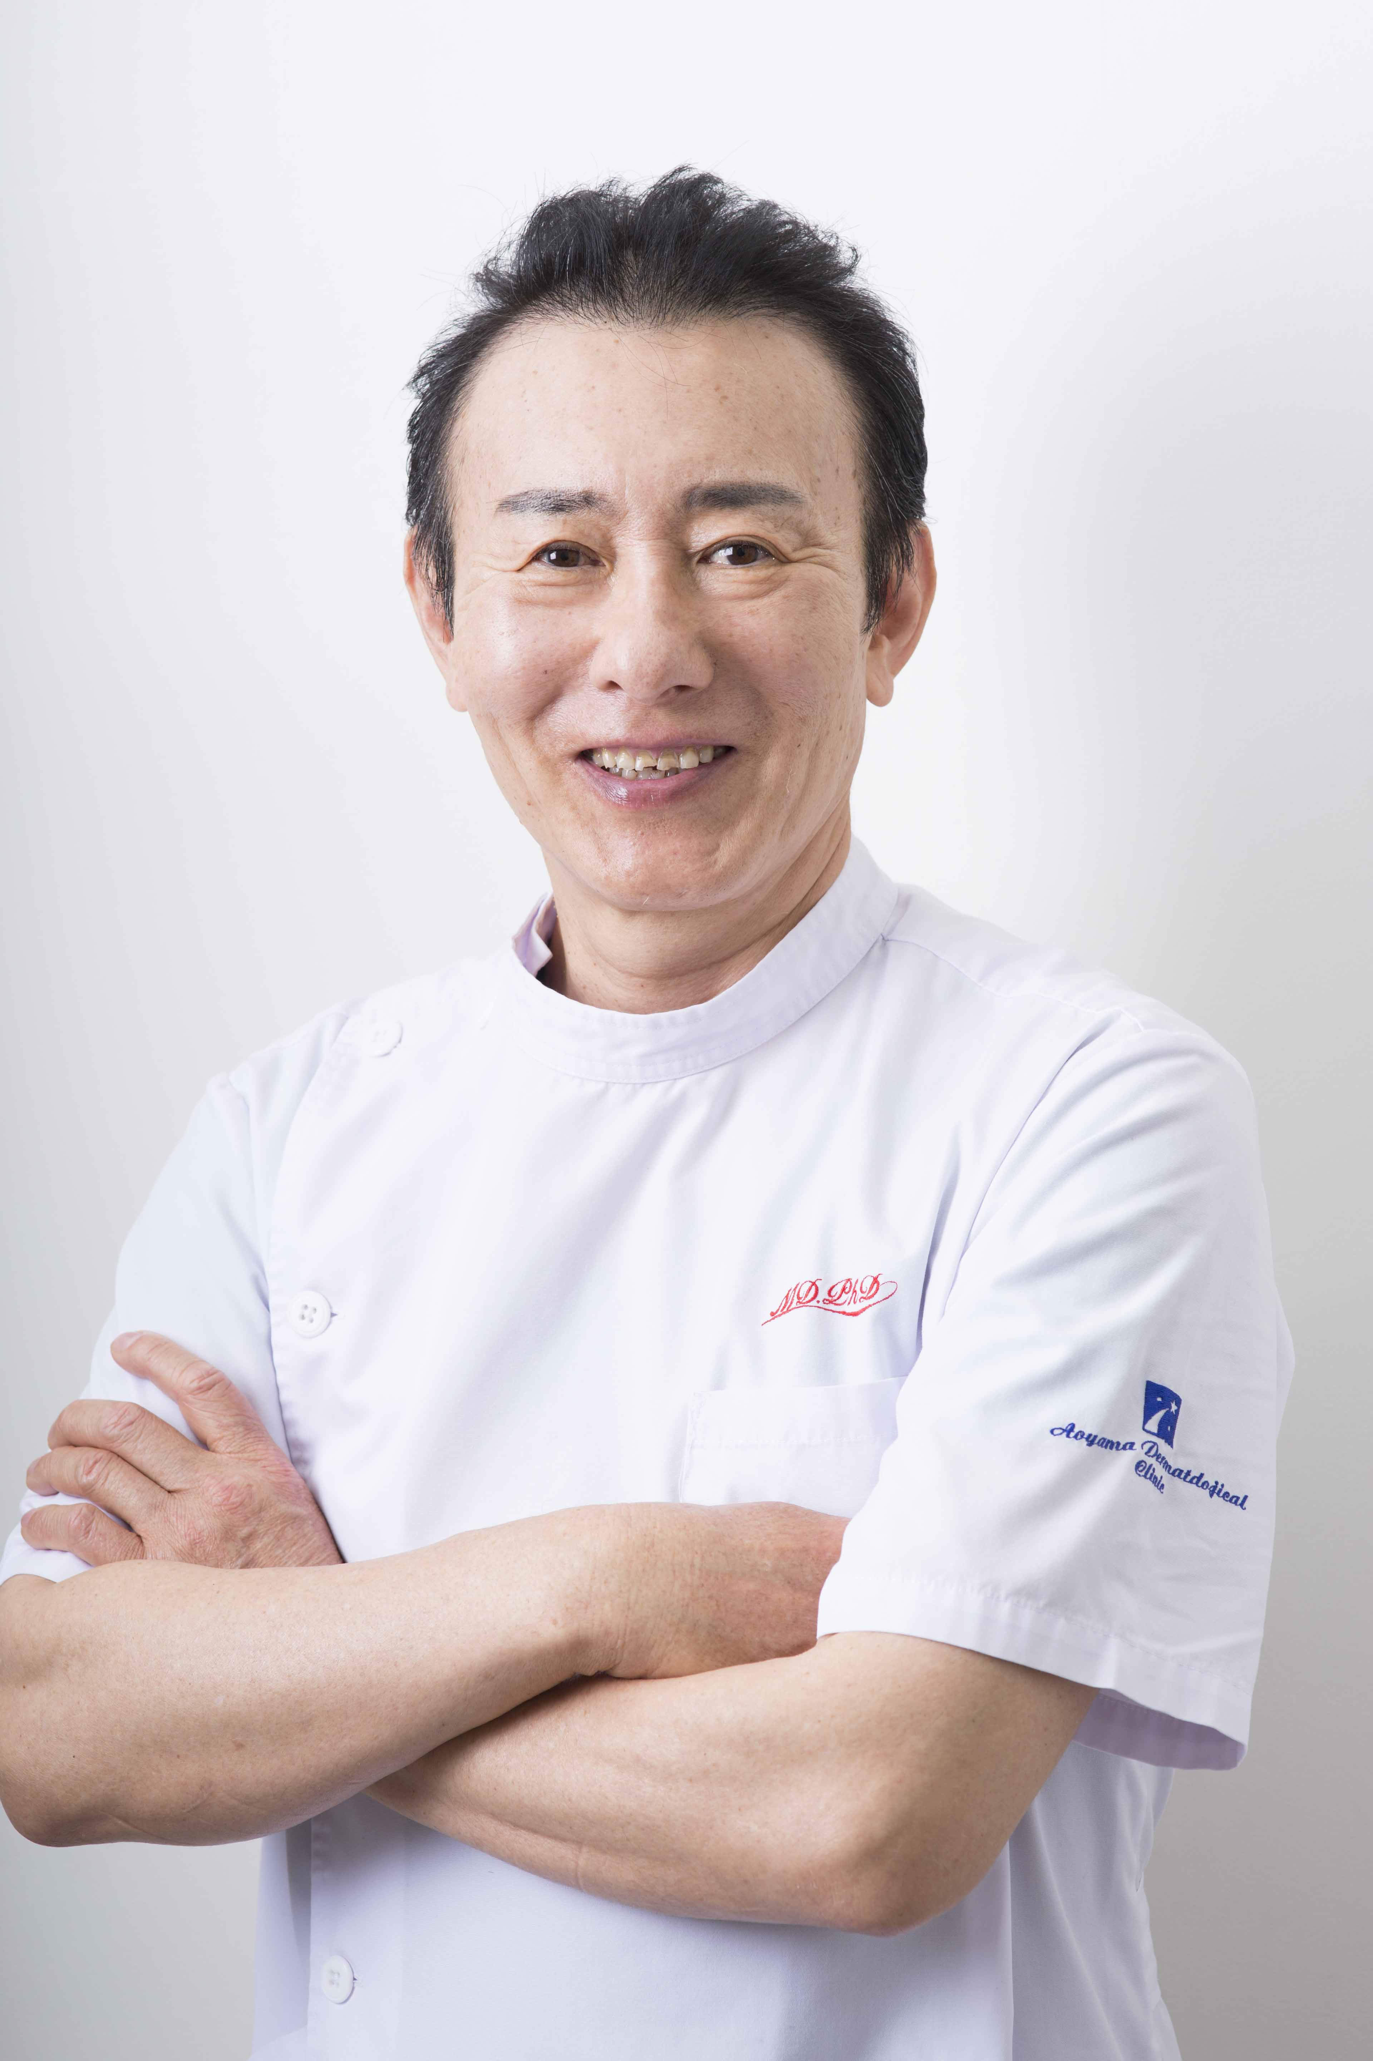
■報道関係各位
DK-NL017
2016年９月
ビタミンCのパイオニア
ドクター亀山が考える
「ストレスと毛穴と肌老化・
ストレス解消とビタミン」
News Letter NO. 17
●ＣＯＮＴＥＮＴＳ
・今月のテーマ 「ストレスと毛穴と肌老化：ストレス解消とビタミン」 ・・ P1
・今月のテーマにおススメ製品 ・・ P3
・今月のテーマにおススメ施術 ・・ P3
・Dr.亀山コラム「アンチアクネメソセラピー：ニキビ注射 いかがですか？」 ・・ P4
皮膚科専門医・医学博士 亀山孝一郎
青山ヒフ科クリニック院長
ドクターケイ開発者
大人気！「Dr.亀山オフィシャルブログ」
http://ameblo.jp/aoyamahihuka/
ニュースレター記載グラフ＆エビデンスデータ各種は、貴媒体ご企画にてご活用いただければと存じます。 追加ご取材・資料手配等もお気軽にお問合せ下さい。

Slide 2
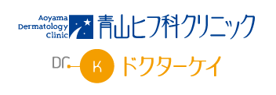
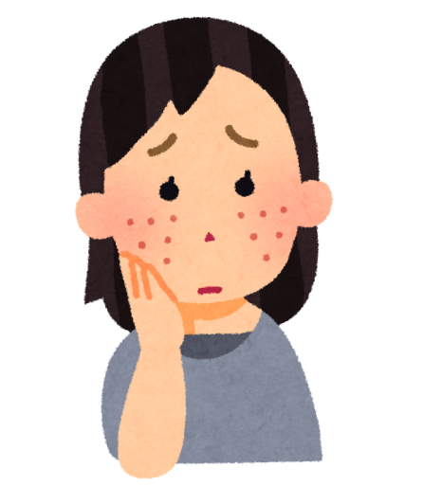
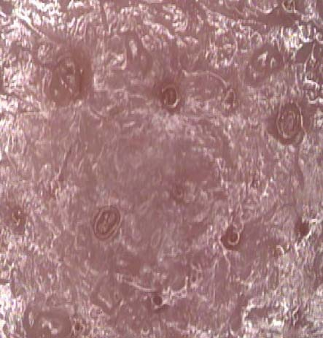
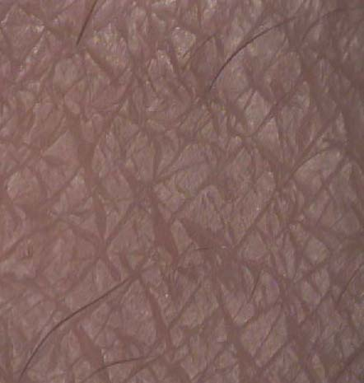
ビタミンCのパイオニア ドクター亀山が考える
“ストレスと毛穴と肌老化：ストレス解消とビタミン”
◇ドクター亀山が語る！ 今月のテーマ: 「ストレスと毛穴と肌老化：ストレス解消とビタミン」
■ストレスと血流
仕事が忙しい、いやな上司が職場にいる、風邪をひいてしまった。このように精神的、肉体的につらさを生体に与えるものをストレスといいます。
ストレスがあると全身的には肩が凝る、胃が重い、生理周期が乱れるなどの症状が出ます。これは胃腸や子宮卵巣への血流が低下したためにおこります。
■ストレスは肌にも大きなダメージを与える
ストレスは肌の血流も減らしてしまいます。その結果肌の代謝が低下してしまいます。つまりコラーゲン、エラスチンの産生が低下した結果、肌のハリが低下します。
ヒアルロン酸は保水機能を持っていますが、ヒアルロン酸の産生低下により、肌のみずみずしさが失われます。また基底細胞から表皮細胞、さらに角層への増殖と分化も低下します。その結果表皮や角層が薄くなり、キメが低下し、乾燥肌が出現します。真皮成分だけでなく、表皮成分も低下するので皮膚の菲薄化が顕著になります。
■角質層が薄くなるとインナードライスキンに
角層は皮膚の表面から蒸発する水分量を、同面積のプールから蒸発する水分量の1/20～1/30の量に低下させる大事な役割をもっています。肌の水分保持の要なのです。角層が薄くなると肌の表面から水分がどんどん蒸発します。これを少しでも防ごうとして、皮脂の分泌が増加し皮脂膜を作り、水分の蒸発を少しでも防ごうとする防衛反応が起こるのです。
このようにストレスは菲薄化して毛穴が開いているという肌を作りあげます。一見するとノーマルからオイリーにみえますが、保湿の主役の角層が薄いので、笑ったりすると突っ張る、触ると潤いのないインナードライスキンが出現します。この様な状態を改善するにはどうしたらいいのでしょうか？
菲薄化が進み、毛穴が開いた状態。
水分量のバランスも良く、
キメの整った肌。
1
Notes:
2

Slide 3


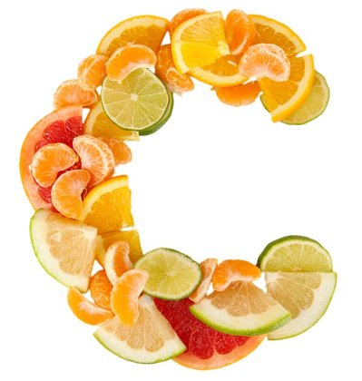
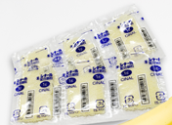
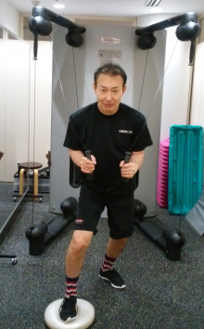
ビタミンCのパイオニア ドクター亀山が考える
“ストレスと毛穴と肌老化：ストレス解消とビタミン”
◇ドクター亀山が語る！ 今月のテーマ: 「ストレスと毛穴と肌老化：ストレス解消とビタミン」
■血流を増やすには、副交感神経オンに！
ストレスがあっても健康な肌に導くためには、肌に来る血流がたくさんあるという状態にすればいいのです。肌を含む全身の血流が交感神経、副交感神経の微妙なバランスによりコントロールされています。ストレスがあると交感神経が優位となり、肌への血流が低下してしまいます。家でのんびりしているときは副交感神経が優位となり肌への血流は増加しているのです。
■リラックスをするにはビタミンが必要
仕事の最中は交感神経が優位となっています。仕事の後にリラックスする時間を持ちましょう。
リラックスには半身浴やゆったりした音楽を聴く静的リラックスと、快適な運動をする動的リラクッスがあります。
リラックスする時間を持つことで、副交感神経からアセチルコリンという神経伝達物質が放出され、肌や内臓への血流が増加します。
ここで大切なことはアセチルコリンの合成にも分泌にもビタミンＣやビタミンＢ群が必要とされるということです。体内のビタミンＣやビタミンＢ群が不足していると、リラックスする時間を持っても、リラックス効果が得られないということになります。
■ストレススキンの改善
また仕事の最中にはアドレナリンなどの集中ホルモンが分泌されます。アドレナリンの分泌にもビタミンＣやＢ群が必要なのです。ビタミンＣやＢ群は仕事の最中に消費されてしまうのです。ビタミンＣやＢ群が不足してくると集中できない、リラックスできない、仕事をしてもすぐ疲れる、肌も荒れてくるという悪循環に落ちいってしまうのです。ビタミンＣやＢ群を体内や肌にたっぷり摂取して、リラックスする時間を持つ。これがストレススキンを改善します。
■ドクター亀山のストレスとの付き合い方
ちなみに僕は朝、ビタミンを摂取して半身浴をして、昼休みにはビタミン剤を摂取して昼寝をします。そして夜はジムで快適な運動をして自宅でビタミン剤を取り、音楽を聴いています。
静的リラックスと動的リラックスで仕事というストレスをサンドイッチして、合間に副交感神経を優位にする昼寝を挿入しています。こういう時間を持つことで、仕事の最中は脳に血液がたくさん流れているけれども、肌に行く血流も潤沢であるという交感神経と副交感神経のバランスがとれた状態を保つことができるようになるのです。
仕事の最中、手足がポカポカして肩も凝らなくなります。スキンケアも、もちろんしっかりしています。代謝を上げて皮脂の分泌を抑えるスキンケアです。
2

Slide 4
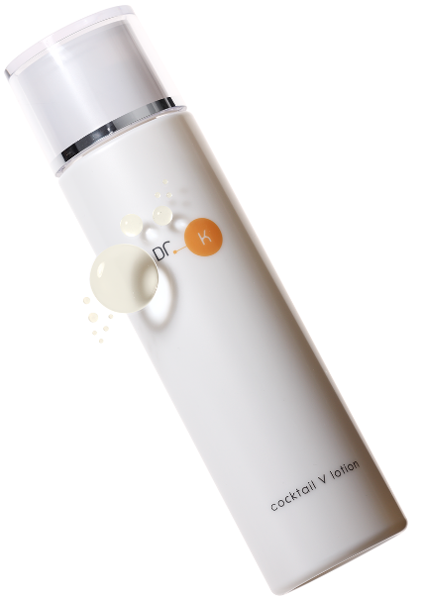
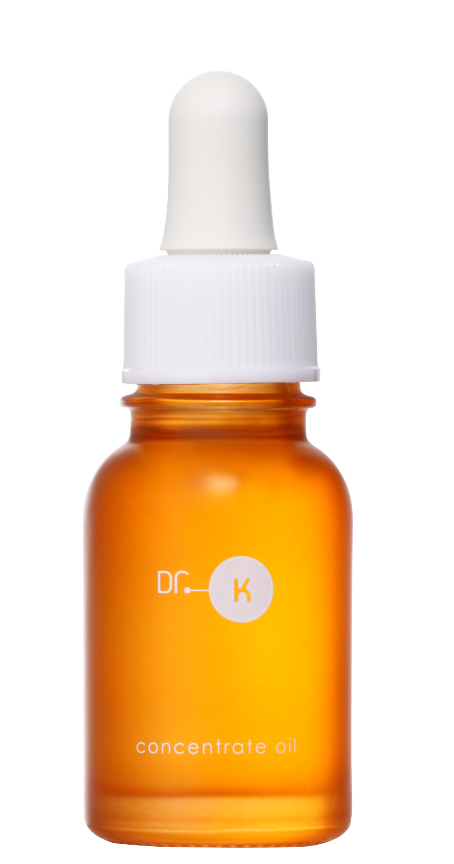
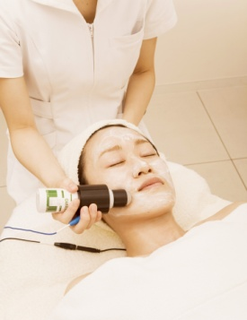
ビタミンCのパイオニア ドクター亀山が考える
“ストレスと毛穴と肌老化：ストレス解消とビタミン”
◇今月のおススメ製品：
ケイカクテルＶローション
容量/価格：150mL/￥7,000(税抜)
ストレスや疲労で神経バランスが崩れた“しぼみ肌”に、
大量のビタミン注入でプリプリのハリとたっぷりのうるおいを！
“肌は心を写しだす鏡”心身の疲労によって、肌の老化や菲薄化は亢進してしまいます。そのような“しぼみ肌”を元気にするには大量のビタミンを与えることがポイントです。
ケイカクテルＶローションは、肌を活性化させる3種のビタミンＣ誘導体とＢ群を中心に、12種類のビタミン、肌に豊かなうるおいを与える3種のヒアルロン酸、2種のコラーゲンを配合した、『塗るサプリメント』と言っても過言ではないほどの効果を誇る、ドクターケイ自信のローションです。
これからの季節に、保湿力をぐっとアップさせる裏ワザ！
ケイコンセントレートオイルとのダブル使い
ホホバ油やアスタキサンチンを含む植物油など上質な6種のオイルをブレンド。菲薄化し過敏になった肌にも心地よくなじんでキメ細かく艶やかな肌に整える美容オイルです。洗顔後、ローションを塗布する前に、ケイコンセントレートオイルを2～3滴ほど塗布すると、さらに肌へ浸透し深い保湿感が続きます。
乾燥が気になるこれからの季節に、是非お試しください。
◇今月のおススメ施術：様々な肌悩みに効果抜群！ステムセルノンニードルコース
■ステムセルノンニードルコース /1回:￥39,000(税抜)
「幹細胞(ステムセル)*培養液」をオリジナル美肌成分と一緒に肌に導入することで、年齢肌、敏感肌、赤ら顔、炎症肌、脂漏性皮膚炎などすべての皮膚疾患に有効です。活性酸素だけでなく、炎症の原因となるサイトカインも除去し、健やかな肌に導きます。
ビタミンC導入を併せることで、美白効果はもちろん、毛穴の開きやニキビを改善し、炎症肌を鎮めます。
*幹細胞（ステムセル）とは：細胞の新陳代謝を司る代謝の盛んな細胞です。
こちらを培養した溶液は、自己再生能力を高め、肌そのものを若返らせる効果が期待できます。
●STEP1：クレンジング
ケイカクテルＶクレンジングジェルクリームで優しく丁寧にメイクオフ
●STEP2：ウォッシング
カクテルビタミンのソープでフワフワ泡洗顔
●STEP3：ノンニードルメソセラピー
電子穿孔法（微弱電流で皮膚のバリアゾーンを一時的に開かせ、皮膚に
有効成分をたくさん導入する方法）を用いて、皮膚の奥底に幹細胞培養液と
オリジナル美肌成分を大量導入していきます。
●STEP4：ビタミンＣ導入
ビタミンCをたっぷり含んだシートをのせ、専用マスクを重ね電極を
差し込み、皮膚の奥底にビタミンＣをたっぷり送り込みます。
●STEP5：整肌パック
ビタミンCをはじめとする成分をパックしていきます。
●STEP6：お仕上げ
クリニックオリジナル外用剤と、ドクターケイのスキンケアで贅沢にお肌を整えUV下地を塗布します。
3
Notes:
4

Slide 5
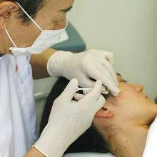
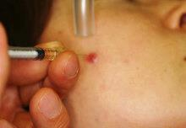

ビタミンCのパイオニア ドクター亀山が考える
“ストレスと毛穴と肌老化：ストレス解消とビタミン”
青山ヒフ科クリニック概要
青山ヒフ科クリニック院長
皮膚科専門医 医学博士 亀山孝一郎
1980年 北里大学医学部卒業。その後北里大学皮膚科に入局。
1986年1月～1989年5月 世界最大の研究所・米国立保健衛生研究所( National Institutes of Health, NIH ) にてメラニンの生成について最新研究に没頭。
米国から帰国後、皮膚科専門医、医学博士などの資格を取り、北里大学皮膚科の講師に。
1994年 自由が丘クリニックの皮膚科部長に就任。
1999年 世界に先駆けて、“ビタミンＣのニキビに対する効果”と題して論文執筆。
この研究をきっかけに、ビタミンCとニキビ、テカリ、オイリー肌との関係を詳しく分析し、
ビタミンC療法の第一人者と呼ばれるようになる。
1999年 独立し、青山ヒフ科クリニックを開設。
2002年6月 オリジナル化粧品「ドクターケイ」を発表。
アンチアクネメソセラピー：ニキビ注射 いかがですか？
最近、ニキビをすぐ治したいという患者さんが来院されます。
もうすぐ大事なデート、挙式、ドラマの撮影がある、
ニキビがあるのがストレスになる。
今すぐニキビを消したい。
そんな患者様に好評をいただいているのが
アンチアクネメソセラピー です。
患者様は“ニキビ注射”をしてくださいと来院されます。
１箇所に0.1ml 注射します。
重症なニキビには0.2mlを注射します。
ニキビがたくさんある方には 4ml で
32,400円(税抜)のコースもあります。
ニキビに、直接、高濃度ビタミンＣやビタミンＢ群などを大量に入れて
今そこにあるニキビ、すぐ消しましょう。
〒107-0061 東京都港区北青山3-12-9 花茂ビル3Ｆ
TEL : 03-3499-1214 （完全予約制）
＜診療時間＞11：00～20：00（土曜～19：00）
休診日 木曜日・祝日・日曜日
HP： http://www.aoyamahihuka.com/
株式会社ドクターケイ
〒107-0061 東京都港区北青山3-12-9 花茂ビル3F
TEL：0120-68-1217
HP：http://www.doctork.jp/
＜本件に関するお問合せ先・製品貸出依頼先＞
ドクターケイ広報事務局（ヌーヴェル・ヴァーグ内）
担当： 鈴木・真鍋・吉田
TEL：03-5722-1420 FAX：03-5722-1407 MAIL： info@nv-pr.com
4
Notes:
5

